Slide 1
DATABASE 프로젝트
콘서트 예매 프로그램
인공지능공학부
20224419 임애경

Slide 2
Index
1.계획수립
2.개념설계
3. 논리설게
4.물리설게
1.1 개발주제
1.2 개발 목적 및 환경
1.3 자료조사
2.1 엔티티 & 속성
2.2 관계(relation)
2.3 ER Diagram
2.4 ER-Win
3.1 테이블 명세서
4.1 테이블 생성
4.2 테이블 입력
4.3 수정&삭제&검색

Slide 3
1. 계획수립
Notes:
보시다시피 SNS를 무분별하게 사용하다보면 이러한 실패를 가져올 수 있습니다.

Slide 4
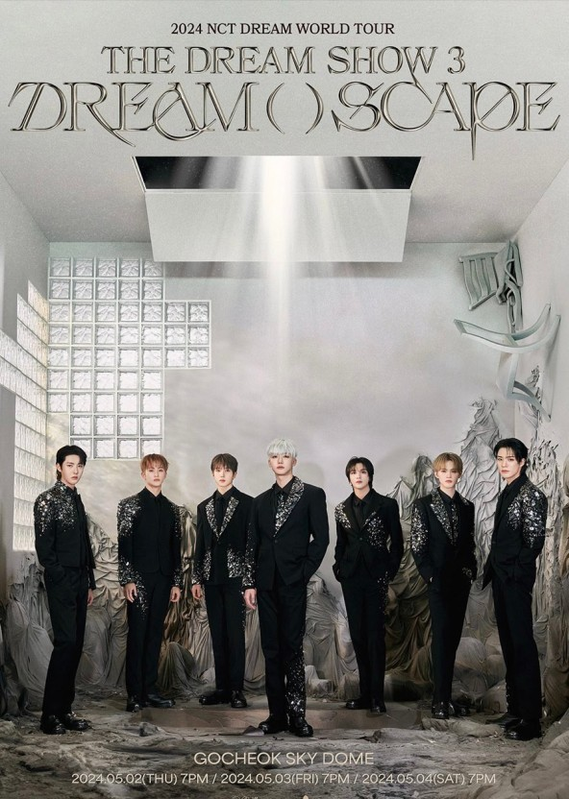
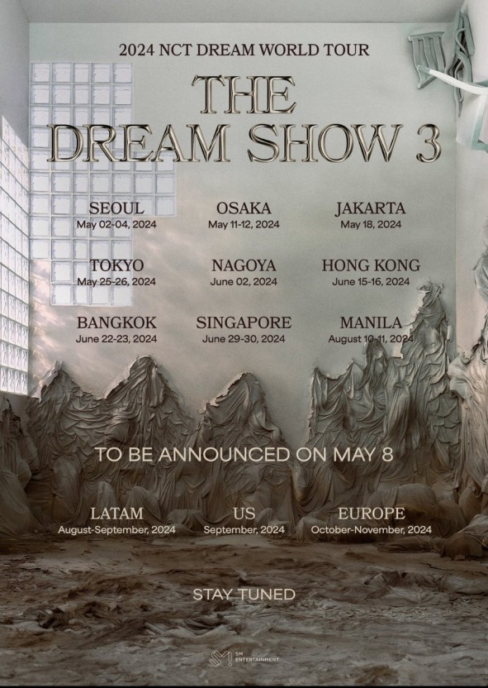
1.1 개발주제
01. 계획수립
02. 개념설계
03. 논리설계
04. 물리설계
Notes:
보시다시피 SNS를 무분별하게 사용하다보면 이러한 실패를 가져올 수 있습니다.

Slide 5
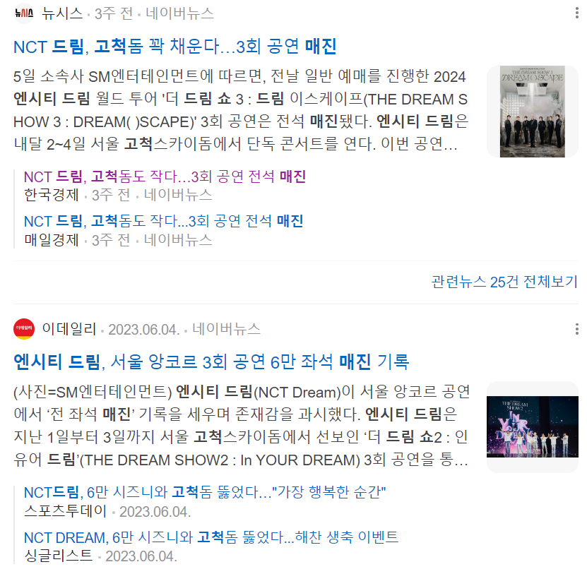
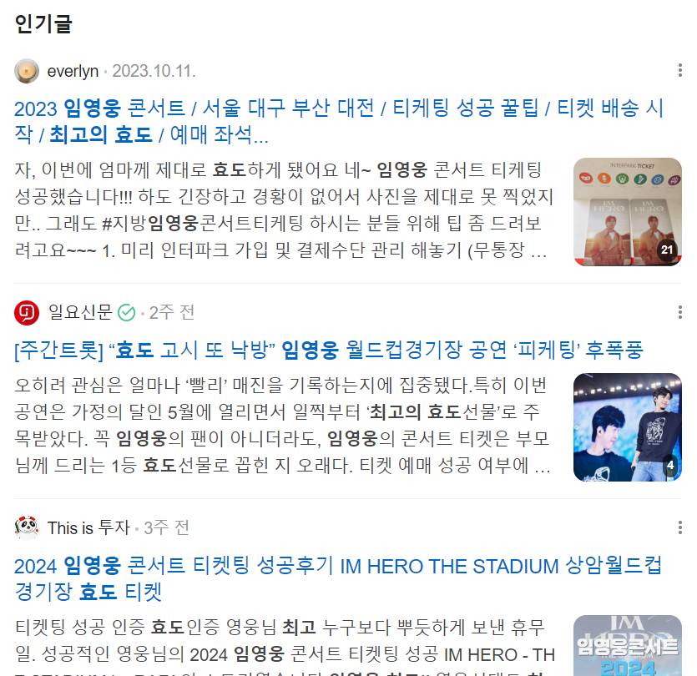
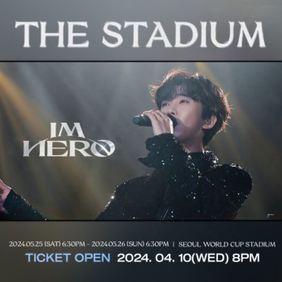
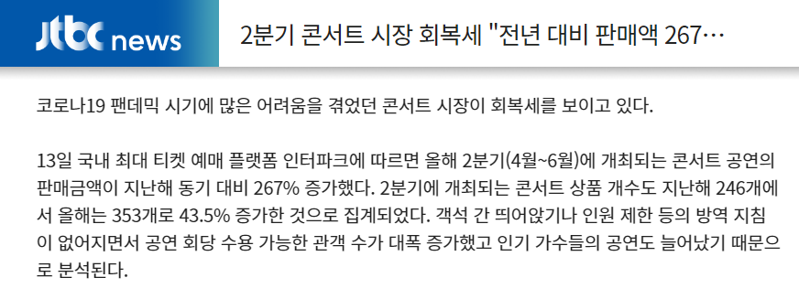
1.2 개발목적 및 환경
01. 계획수립
02. 개념설계
03. 논리설계
04. 물리설계
Notes:
보시다시피 SNS를 무분별하게 사용하다보면 이러한 실패를 가져올 수 있습니다.

Slide 6
1.2 개발목적 및 환경
▶ 개발환경
- OS : Microsoft
-DBMS：MY SQL 2008
-Case Tool : Computer Associates ER Win
-Document : 한쇼 2018
01. 계회수립
02. 개념설계
03. 논리설계
04. 물리설계
Notes:
웹 2.0에 대한 설명 필요

Slide 7
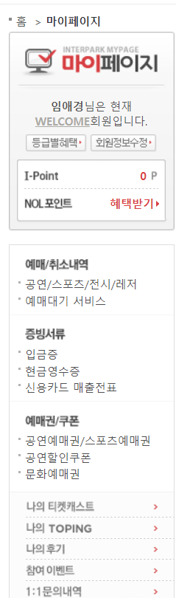
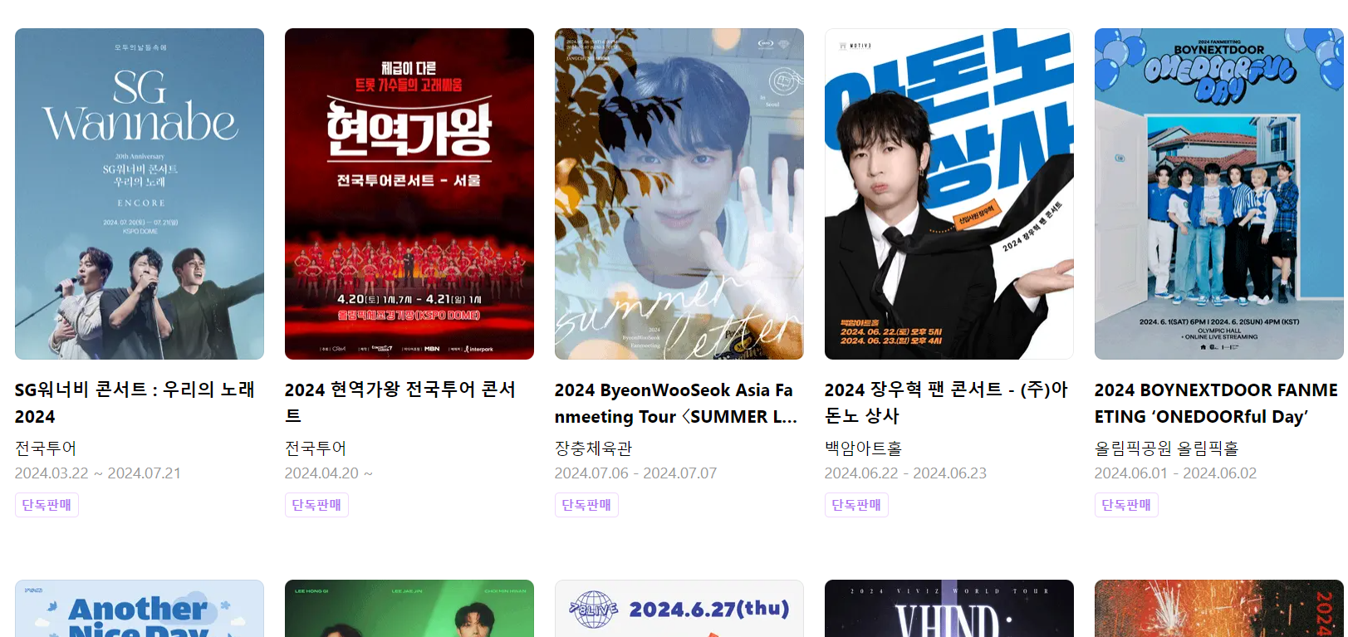
1.3 자료조사
▶ 대형플랫폼 - 인터파크
01. 계회수립
02. 개념설계
03. 논리설계
04. 물리설계
Notes:
웹 2.0에 대한 설명 필요

Slide 8
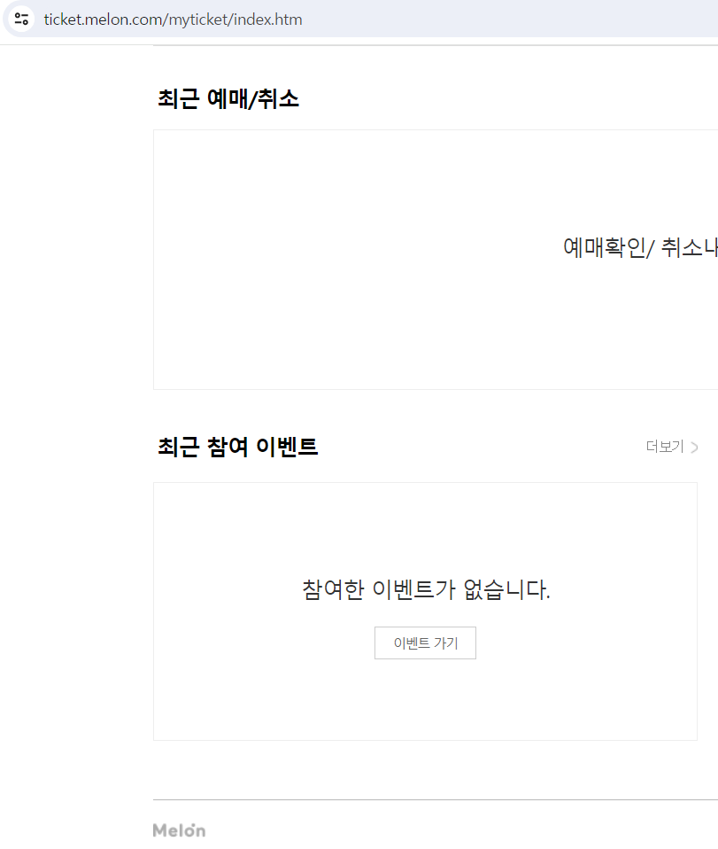
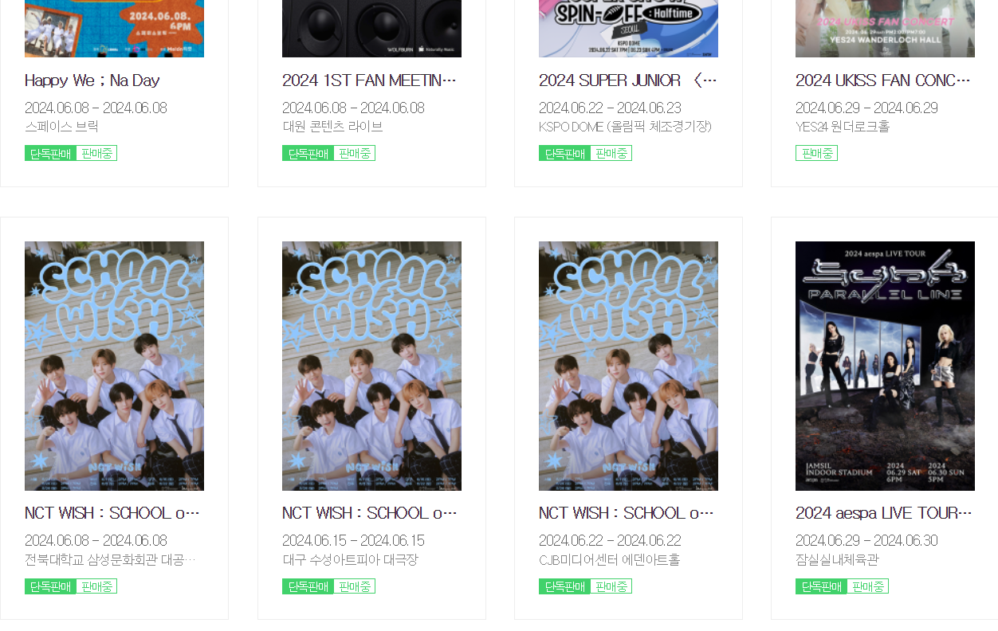
1.3 자료조사
▶ 대형플랫폼 - 멜론
01. 계회수립
02. 개념설계
03. 논리설계
04. 물리설계
Notes:
웹 2.0에 대한 설명 필요

Slide 9
2. 개념설계
Notes:
보시다시피 SNS를 무분별하게 사용하다보면 이러한 실패를 가져올 수 있습니다.

Slide 10
2.1 엔티티 & 속성
회원 엔티티
1.ID(PK)
2.주소
3.성별
4.전화번호
5.나이
6.이름
▶ 회원
- 회원은 ID, 주소, 나이, 전화번호, 성별, 이름의 정보를 가진다.
- 회원은 ID정보로 유일하게 식별한다.
- 회원은 ID로 결재정보에 참조된다.
▶ 결재정보
-결제정보는 결제번호, 결제일, 회원ID, 티켓번호, 결제수단, 가격의 정보를 가진다
-결제정보는 결제번호로 유일하게 식별한다.
-결제정보는 회원ID로 회원 엔티티를 참조한다.
-결제정보는 티켓번호로 티켓 인티티에 참조된다
01. 계획수립
02. 개념설계
03. 논리설계
결제정보 엔티티
1.결제번호(PK)
2.결제일
3.회원ID(FK)
4.티켓번호(FK)
5.결제수단
6.가격
04. 물리설계

Slide 11
2.1 엔티티 & 속성
공연장소 엔티티
1.공연소번호
2.공연이름
3.지역
▶ 공연장소
- 공연장소는 공연번호 정보를 갖는다.
▶ 티켓
- 티켓은 티켓번호,예매번호, 공연번호, 좌석번호의 속성을 가진다.
- 티켓은 티켓번호로 객체를 분류한다.
- 티켓은 공연번호로 공연장소 엔티티를 참조한다.
- 티켓은 좌석번호로 좌석 엔티티를 참조한다.
01. 계획수립
02. 개념설계
03. 논리설계
티켓 엔티티
1.티켓번호(PK)
2.공연번호(FK)
3.좌석번호(FK)
4.예매번호
04. 물리설계

Slide 12
2.1 엔티티 & 속성
▶ 공연
-공연은 공연코드, 공연제목, 등급의 정보를 가진다.
-공연은 공연코드로 객체를 분류한다.
▶ 좌석
- 좌석은 좌석번호, 프리미엄석 여부의 정보를 가진다.
- 좌석은 좌석번호로 객체를 분류한다.
공연 엔티티
1.공연코드(PK)
2.공연정보
3.등급
01. 계획수립
02. 개념설계
좌석 엔티티
1.좌석번호(PK)
2.프리미엄 좌석 여부
03. 논리설계
04. 물리설계

Slide 13
2.1 엔티티 & 속성
굿즈 엔티티
1.주문번호(PK)
2.굿즈 종류
3.가격
▶ 굿즈
- 굿즈는 주문번호, 굿즈종류, 가격의 정보
- 굿즈는 주문번호로 객체를 분류한다.
▶ 사은품
- 사은품은 사은품코드, 공연코드, 수량,
- 사은품은 사은품코드로 객체를 분류한다.
- 사은품은 공연코드로 공연엔티티를 참조한다.
01. 계획수립
02. 개념설계
사은품 엔티티
1.사은품 코드
2.공연 코드
3.사은품 종류
4.수량
03. 논리설계
04. 물리설계

Slide 14
2.1 엔티티 & 속성
회원정보 엔티티
1.정보수정
2.예매내역
3.예매취소
▶ 회원정보
- 회원정보는 정보수정, 예매내역, 예매취소의 정보를 가진다.
▶ 공연정보
- 공연정보는 공연일정코드, 상영날짜, 공연번호, 공연장소, 공연코드의 정보를 가진다.
- 공연정보는 공연일정코드로 객체를 분류한다.
- 공연정보는 공연, 공연장소, 공연테이블을 참조한다.
01. 계획수립
02. 개념설계
03. 논리설계
공연정보 엔티티
1.공연일정코드
2.공연날짜
3.공연번호
4.공연장소
5공연코드
04. 물리설계

Slide 15
2.2 관계(relation)
▶ 회원 - 결재정보
한명의 회원 당 하나의 결재 정보를 가진다
회원과 결재 정보 엔티티는 1:1 관계를 가진다
▶회원 - 굿즈
한명의 회원은 여러개의 굿즈를 구매할수 있다.
회원과 굿즈 정보 엔티티는 1:N 관계를 가진다.
▶결재정보 - 티켓
하나의 티켓은 하나의 결재정보를 가진다.
결재정보와 티켓 엔티티는 1:1 관계를 가진다.
01. 계획수립
02. 개념설계
03. 논리설계
04. 물리설계

Slide 16
2.2 관계(relation)
▶ 티켓 - 공연
하나의 공연티켓을 여러장 구매할수 있다.
티켓과 공연엔티티는 N:1 관계를 가진다.
▶공연 - 공연정보
여러개의 공연은 여러개의 공연정보를 가진다.
공연은 공연정보 엔티티와 M:N 의 관계를 가진다.
▶공연정보 - 공연장소
공연장소를 관리한 건 공연정보에 저장된다
공연정보는 공연장소 엔티티와 1:1 관계를 가진다.
01. 계획수립
02. 개념설계
03. 논리설계
04. 물리설계

Slide 17
2.2 관계(relation)
▶ 회원 - 회원정보
각 회원은 하나의 회원정보를 가지며, 회원정보도 하나의 회원과만 연결됩니다
회원과 회원정보 엔티티 간의 관계는 일대일(1:1) 관계 가진다.
▶티켓 - 사은품
한장의 티켓으로 여러개의 사은품에 당첨될수 있다.
티켓과 사은품 엔티티는 1:N의 관계를 가진다
▶회원 - 티켓
한명의 회원은 하나의 티켓을 예약할수 있다.
회원과 티켓 엔티티의 관계는 1:1 관계이다
01. 계획수립
02. 개념설계
03. 논리설계
04. 물리설계

Slide 18
2.3 ER Diagram
사은품코드
수량
가격
사은품
사은품종류
N
굿즈종류
공연코드
01. 계획수립
굿즈
서비스
주문번호
ID
N
1
공연코드
1
1
1
1
N
1
02. 개념설계
주소
결재
구매
판매
공연
제목
회원
결제정보
티켓
M
성별
장르
1
예매번호
03. 논리설계
전화번호
티켓번호
제공
등급
제공
가격
정보관리
나이
상영관번호
N
04. 물리설계
1
N
사은품코드
결제수단
예매번호
1
공연코드
회원정보
공연정보
회원ID
좌석번호
1
공연일정코드
결제일
공연장소
정보수정
공연번호
예매내역
결제번호
공연소번호
좌석관리
N
상영날짜
예매취소
공연이름
예약 현황
지역
좌석
좌석번호
프리미엄석여부

Slide 19
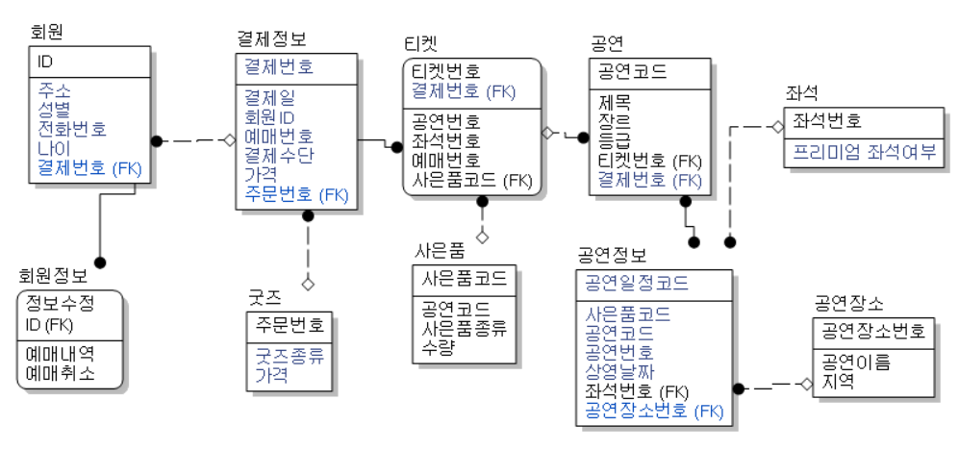
2.4 ER Win
01. 계획수립
02. 개념설계
03. 논리설계
04. 물리설계

Slide 20
3. 논리설계
Notes:
보시다시피 SNS를 무분별하게 사용하다보면 이러한 실패를 가져올 수 있습니다.

Slide 21
3.1 논리적 설계
테이블 명세서 - 회원
테이블 이름 | 열 이름 | 데이터 형식 | NULL | 기본 키 | 외래 키 | FK테이블 | FK열 이름
회원 | ID | VARCHAR(30) | NOT NULL | PK
 | 이름 | VARCHAR(30)
 | 주소 | VARCHAR(30)
 | 성별 | VARCHAR(30)
 | 전화번호 | VARCHAR(30)
 | 나이 | INTEGER
01. 계획수립
02. 개념설계
03. 논리설계
04. 물리설계

Slide 22
3.1 논리적 설계
테이블 명세서 - 회원정보
테이블 이름 | 열 이름 | 데이터 형식 | NULL | 기본 키 | 외래 키 | FK테이블 | FK열 이름
회원정보 | 정보수정 | INT | NOT NULL | PK
 | 예매내역 | VARCHAR(255)
 | 예매취소 | VARCHAR(255)
 | 회원 ID | INT | NOT NULL |  | FK | 회원 | ID
01. 계획수립
02. 개념설계
03. 논리설계
04. 물리설계

Slide 23
3.1 논리적 설계
테이블 명세서 - 공연
테이블 이름 | 열 이름 | 데이터 형식 | NULL | 기본 키 | 외래 키 | FK테이블 | FK열 이름
공연 | 공연코드 | VARCHAR(30) | NOT NULL | PK
 | 제목 | VARCHAR(50)
 | 등급 | INTEGER
01. 계획수립
02. 개념설계
03. 논리설계
04. 물리설계

Slide 24
3.1 논리적 설계
테이블 명세서 - 공연장소
테이블 이름 | 열 이름 | 데이터 형식 | NULL | 기본 키 | 외래 키 | FK테이블 | FK열 이름
공연장소 | 티켓번호 | INT | NOT NULL | PK
 | 장소번호 | INT | NOT NUL |  | FK | 공연장소 | 장소번호
 | 좌석번호 | INT | NOT NUL |  | FK | 좌석 | 좌석번호
 | 예매번호 | INT | NOT NUL |  | FK | 에매번호 | 예매번호
01. 계획수립
02. 개념설계
03. 논리설계
04. 물리설계

Slide 25
3.1 논리적 설계
테이블 명세서 - 티켓
테이블 이름 | 열 이름 | 데이터 형식 | NULL | 기본 키 | 외래 키 | FK테이블 | FK열 이름
티켓 | 티켓번호 | VARCHAR(30) | NOT NULL | PK
 | 예매번호 | VARCHAR(30)
 | 공연장소 | VARCHAR(30) | NOT NULL |  | FK | 공연장소 | 공연주소
 | 좌석 | INTEGER | NOT NULL |  | FK | 좌석정보 | 좌석번호
01. 계획수립
02. 개념설계
03. 논리설계
04. 물리설계

Slide 26
3.1 논리적 설계
테이블 명세서 - 사은품
테이블 이름 | 열 이름 | 데이터 형식 | NULL | 기본 키 | 외래 키 | FK테이블 | FK열 이름
사은품 | 사은품 코드 | VARCHAR(30) | NOT NULL | PK
 | 사은품 종류 | VARCHAR(30)
 | 수량 | INTEGER
 | 공연 | VARCHAR(30) | NOT NULL |  | FK | 공연 | 공연코드
01. 계획수립
02. 개념설계
03. 논리설계
04. 물리설계

Slide 27
3.1 논리적 설계
테이블 명세서 - 결제정보
테이블 이름 | 열 이름 | 데이터 형식 | NULL | 기본 키 | 외래 키 | FK테이블 | FK열 이름
결제정보 | 결제정보 | VARCHAR(30) | NOT NULL | PK
 | 가격 | INTEGER
 | 결제수단 | VARCHAR(30)
 | 결제일 | DATE
 | 티켓번호 | VARCHAR(30) | NOT NULL |  | FK | 티켓 | 티켓번호
 | 회원 ID | VARCHAR(30) | NOT NULL |  | FK | 회원 | 회원ID
01. 계획수립
02. 개념설계
03. 논리설계
04. 물리설계

Slide 28
3.1 논리적 설계
테이블 명세서 - 상영정보
테이블 이름 | 열 이름 | 데이터 형식 | NULL | 기본 키 | 외래 키 | FK테이블 | FK열 이름
상영정보 | 공연일정코드 | VARCHAR(30) | NOT NULL | PK
 | 공연날짜 | DATE
 | 공연 | VARCHAR(30) | NOT NULL |  | FK | 공연 | 공연코드
 | 공연장소 | VARCHAR(30) | NOT NULL |  | FK | 공연장소 | 식별코드
01. 계획수립
02. 개념설계
03. 논리설계
04. 물리설계

Slide 29
3.1 논리적 설계
테이블 명세서 - 굿즈
테이블 이름 | 열 이름 | 데이터 형식 | NULL | 기본 키 | 외래 키 | FK테이블 | FK열 이름
굿즈 | 공연일정코드 | INTEGER | NOT NULL | PK
 | 공연 | VARCHAR(30) |  |  | FK | 공연 | 공연코드
 | 공연장소 | INTEGER |  |  | FK | 공연장소 | 장소번호
01. 계획수립
02. 개념설계
03. 논리설계
04. 물리설계

Slide 30
3.1 논리적 설계
테이블 명세서 - 좌석정보
테이블 이름 | 열 이름 | 데이터 형식 | NULL | 기본 키 | 외래 키 | FK테이블 | FK열 이름
좌석정보 | 좌석정보 | INTEGER | NOT NULL | PK
 | 프리미엄석 여부 | VARCHAR(30)
01. 계획수립
02. 개념설계
03. 논리설계
04. 물리설계

Slide 31
4. 물리설계
Notes:
보시다시피 SNS를 무분별하게 사용하다보면 이러한 실패를 가져올 수 있습니다.

Slide 32
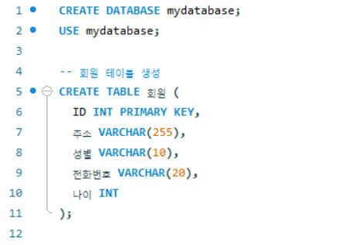
4.1 물리적 설계
테이블 생성 - 회원
01. 계획수립
02. 개념설계
03. 논리설계
04. 물리설계

Slide 33
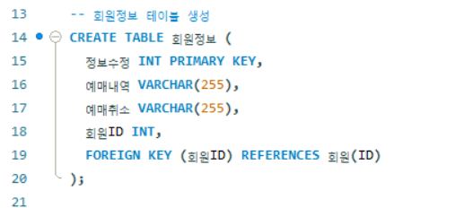
4.1 물리적 설계
테이블 생성 - 회원정보
01. 계획수립
02. 개념설계
03. 논리설계
04. 물리설계

Slide 34
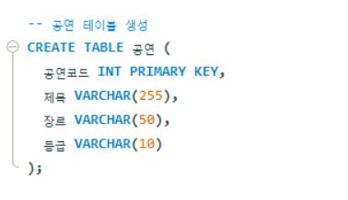
4.1 물리적 설계
테이블 생성 - 공연
01. 계획수립
02. 개념설계
03. 논리설계
04. 물리설계

Slide 35
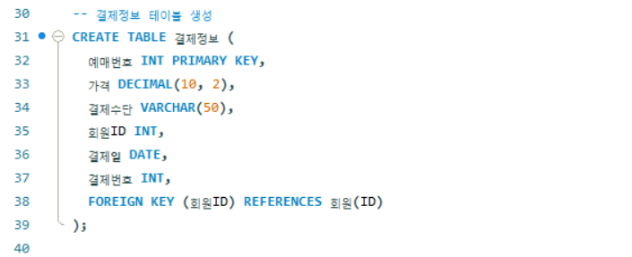
4.1 물리적 설계
테이블 생성 - 결재정보
01. 계획수립
02. 개념설계
03. 논리설계
04. 물리설계

Slide 36
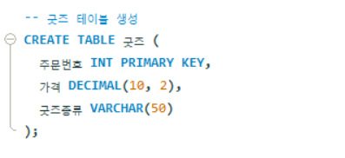
4.1 물리적 설계
테이블 생성 - 굿즈
01. 계획수립
02. 개념설계
03. 논리설계
04. 물리설계

Slide 37
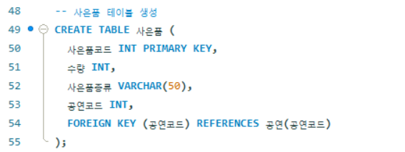
4.1 물리적 설계
테이블 생성 - 사은품
01. 계획수립
02. 개념설계
03. 논리설계
04. 물리설계

Slide 38
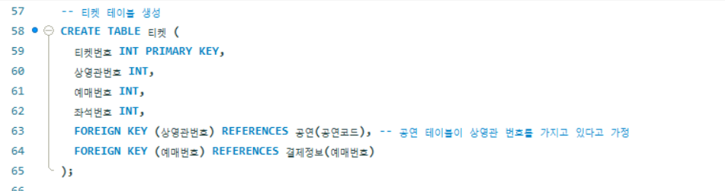
4.1 물리적 설계
테이블 생성 - 티켓
01. 계획수립
02. 개념설계
03. 논리설계
04. 물리설계

Slide 39
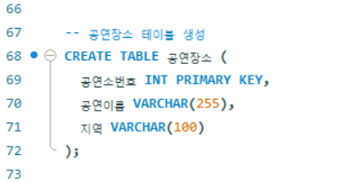
4.1 물리적 설계
테이블 생성 - 공연장소
01. 계획수립
02. 개념설계
03. 논리설계
04. 물리설계

Slide 40
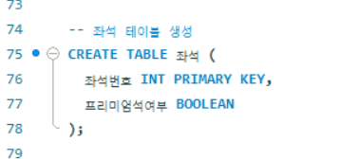
4.1 물리적 설계
테이블 생성 - 좌석
01. 계획수립
02. 개념설계
03. 논리설계
04. 물리설계

Slide 41
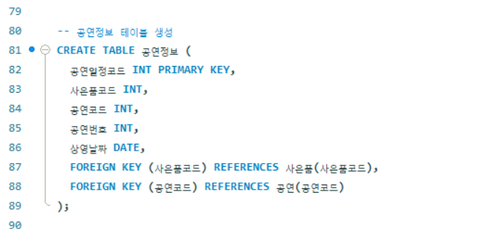
4.1 물리적 설계
테이블 생성 - 공연정보
01. 계획수립
02. 개념설계
03. 논리설계
04. 물리설계

Slide 42
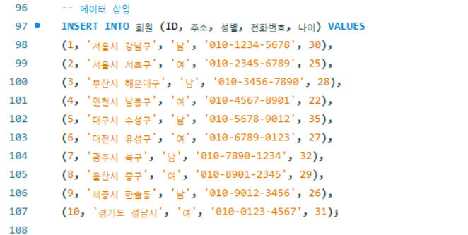
4.1 물리적 설계
테이블 삽입 - 회원
01. 계획수립
02. 개념설계
03. 논리설계
04. 물리설계

Slide 43
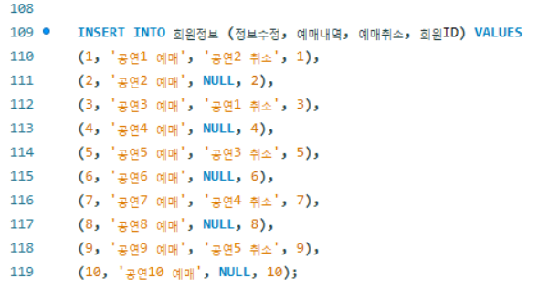
4.1 물리적 설계
테이블 삽입 - 회원정보
01. 계획수립
02. 개념설계
03. 논리설계
04. 물리설계

Slide 44
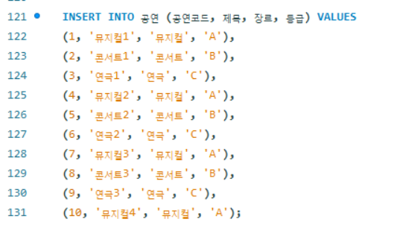
4.1 물리적 설계
테이블 삽입 - 공연
01. 계획수립
02. 개념설계
03. 논리설계
04. 물리설계

Slide 45
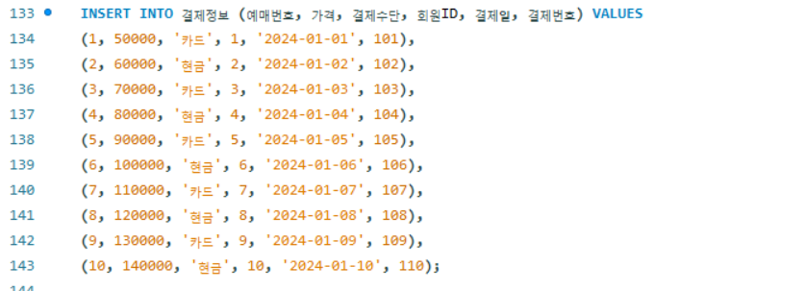
4.1 물리적 설계
테이블 삽입 - 결재정보
01. 계획수립
02. 개념설계
03. 논리설계
04. 물리설계

Slide 46
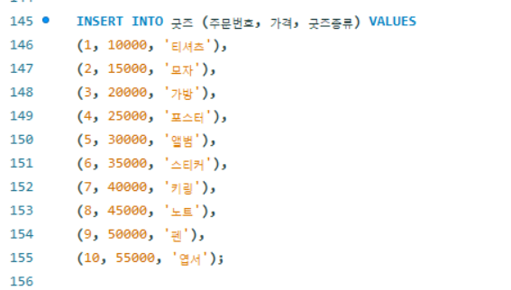
4.1 물리적 설계
테이블 삽입 - 굿즈
01. 계획수립
02. 개념설계
03. 논리설계
04. 물리설계

Slide 47
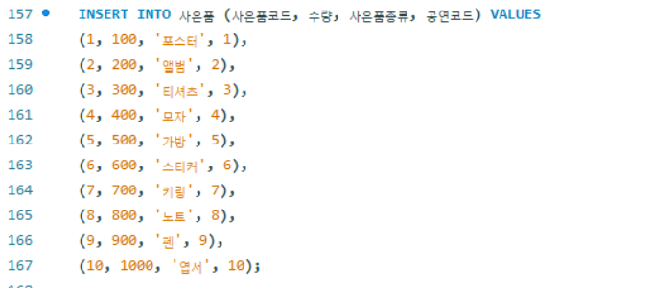
4.1 물리적 설계
테이블 삽입 - 사은품
01. 계획수립
02. 개념설계
03. 논리설계
04. 물리설계

Slide 48
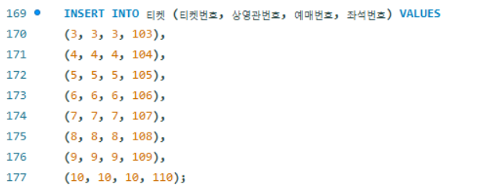
4.1 물리적 설계
테이블 삽입 - 티켓
01. 계획수립
02. 개념설계
03. 논리설계
04. 물리설계

Slide 49
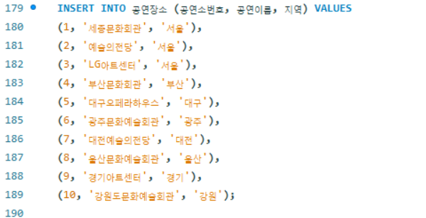
4.1 물리적 설계
테이블 삽입 - 공연장소
01. 계획수립
02. 개념설계
03. 논리설계
04. 물리설계

Slide 50
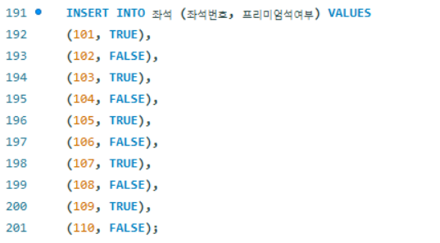
4.1 물리적 설계
테이블 삽입 - 좌석
01. 계획수립
02. 개념설계
03. 논리설계
04. 물리설계

Slide 51
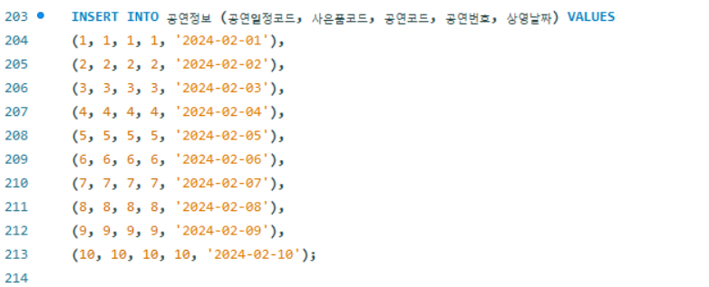
4.1 물리적 설계
테이블 삽입 - 공연정보
01. 계획수립
02. 개념설계
03. 논리설계
04. 물리설계

Slide 52
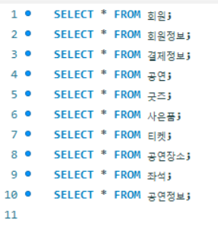
4.1 물리적 설계
데이터 검색 - SELECT문 출력
01. 계획수립
02. 개념설계
03. 논리설계
04. 물리설계

Slide 53
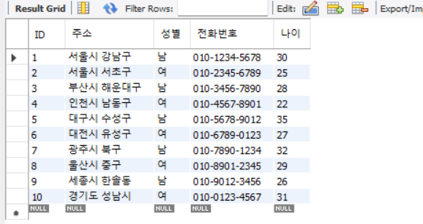
4.1 물리적 설계
데이터 검색 - SELECT문 출력(회원)
01. 계획수립
02. 개념설계
03. 논리설계
04. 물리설계

Slide 54
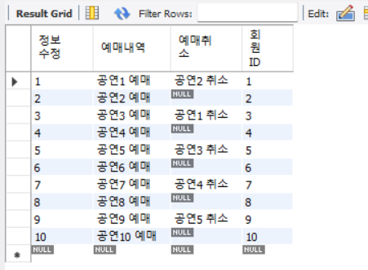
4.1 물리적 설계
데이터 검색 - SELECT문 출력(회원정보)
01. 계획수립
02. 개념설계
03. 논리설계
04. 물리설계

Slide 55
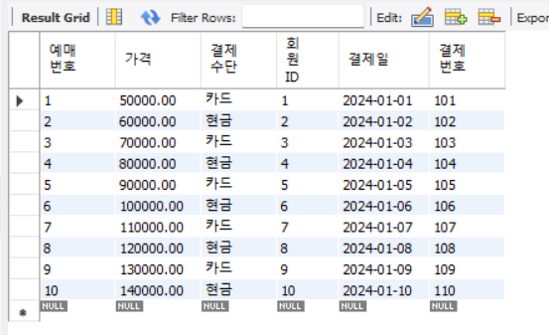
4.1 물리적 설계
데이터 검색 - SELECT문 출력(결재정보)
01. 계획수립
02. 개념설계
03. 논리설계
04. 물리설계

Slide 56
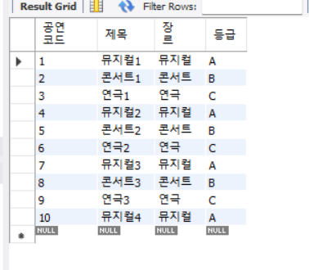
4.1 물리적 설계
데이터 검색 - SELECT문 출력(공연)
01. 계획수립
02. 개념설계
03. 논리설계
04. 물리설계

Slide 57
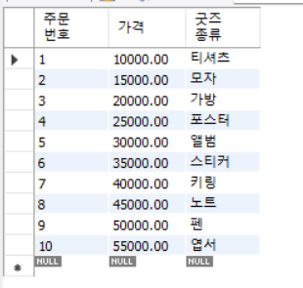
4.1 물리적 설계
데이터 검색 - SELECT문 출력(굿즈)
01. 계획수립
02. 개념설계
03. 논리설계
04. 물리설계

Slide 58
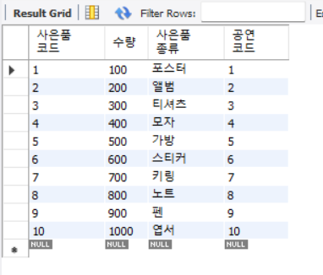
4.1 물리적 설계
데이터 검색 - SELECT문 출력(사은품)
01. 계획수립
02. 개념설계
03. 논리설계
04. 물리설계

Slide 59
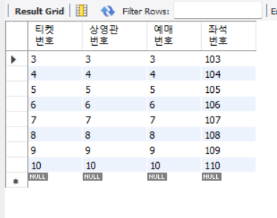
4.1 물리적 설계
데이터 검색 - SELECT문 출력(티켓)
01. 계획수립
02. 개념설계
03. 논리설계
04. 물리설계

Slide 60
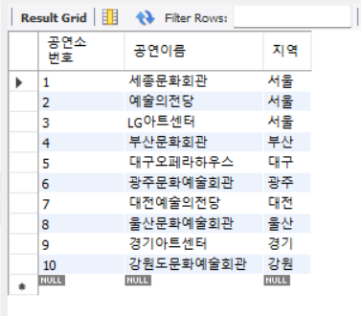
4.1 물리적 설계
데이터 검색 - SELECT문 출력(공연장소)
01. 계획수립
02. 개념설계
03. 논리설계
04. 물리설계

Slide 61
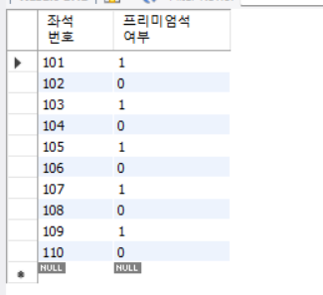
4.1 물리적 설계
데이터 검색 - SELECT문 출력
01. 계획수립
02. 개념설계
03. 논리설계
04. 물리설계

Slide 62
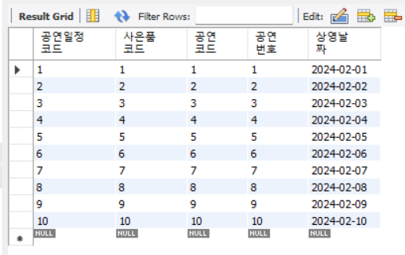
4.1 물리적 설계
데이터 검색 - SELECT문 출력(공연정보)
01. 계획수립
02. 개념설계
03. 논리설계
04. 물리설계

Slide 63
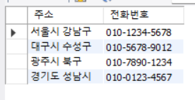
4.2 물리적 설계
데이터 검색 - SELECT문 조건검색
문제 :
회원 테이블에서 나이가 30 이상인 회원의 이름과 전화번호를 조회하세요.
답:
SELECT 주소, 전화번호 FROM 회원 WHERE 나이 >= 30;
결과 :
01. 계획수립
02. 개념설계
03. 논리설계
04. 물리설계

Slide 64
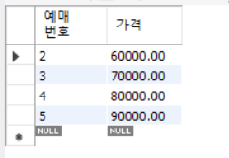
4.2 물리적 설계
데이터 검색 - BETWEEN문 조건검색
문제 :
결제정보 테이블에서 결제일이 '2024-01-02'와 '2024-01-05' 사이인 모든 결제의 예매번호와 가격을 조회하세요.
답:
SELECT 예매번호, 가격 FROM 결제정보 WHERE 결제일 BETWEEN '2024-01-02' AND '2024-01-05';
결과 :
01. 계획수립
02. 개념설계
03. 논리설계
04. 물리설계

Slide 65
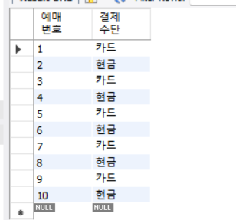
4.2 물리적 설계
데이터 검색 - IN 검색
문제 :
결제정보 테이블에서 결제수단이 '카드' 또는 '현금'인 결제의 예매번호와 결제수단을 조회하세요.
답:
SELECT 예매번호, 결제수단 FROM 결제정보 WHERE 결제수단 IN ('카드', '현금');
결과 :
01. 계획수립
02. 개념설계
03. 논리설계
04. 물리설계

Slide 66
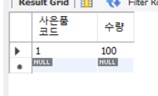
4.2 물리적 설계
데이터 검색 - LIKE 검색
문제:
사은품 테이블에서 사은품종류가 '포스터'로 끝나는 사은품의 사은품코드와 수량을 조회하세요.
답: SELECT 사은품코드, 수량 FROM 사은품 WHERE 사은품종류 LIKE '%포스터';
결과 :
01. 계획수립
02. 개념설계
03. 논리설계
04. 물리설계

Slide 67
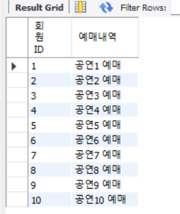
4.2 물리적 설계
데이터 검색 - ORDER BY 정렬
문제 :
회원정보 테이블에서 정보수정을 기준으로 오름차순으로 정렬하여 회원ID와 예매내역을 조회하세요.
답:
SELECT 회원ID, 예매내역 FROM 회원정보 ORDER BY 정보수정 ASC;
결과 :
01. 계획수립
02. 개념설계
03. 논리설계
04. 물리설계

Slide 68
4.2 물리적 설계
데이터 검색 - DROP 삭제
문제 :
공연 테이블에서 열(컬럼) 등급을 삭제하세요.
답:
ALTER TABLE 공연 DROP COLUMN 등급;
결과 :
01. 계획수립
02. 개념설계
03. 논리설계
04. 물리설계

Slide 69
THANK YOU

